Slide 1

Bacharelado em Sistemas de Informação
Estrutura de Dados II
Shellsort
Hélder Seixas Lima
helder.seixas@ifnmg.edu.br

Slide 2

Qual a ideia do Shellsort?
Ordenar parcialmente os dados por meio de sucessivos saltos e trocas para depois ordenar por inserção
Proposto por Shell (1959)

Slide 3
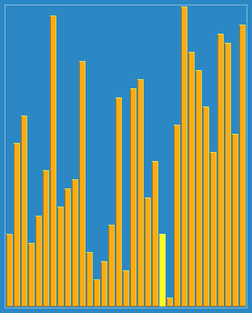
Exemplo 1/2
Saltos: 23, 10, 4, 1
Fonte: https://en.wikipedia.org/wiki/Shellsort#/media/File:Sorting_shellsort_anim.gif

Slide 4
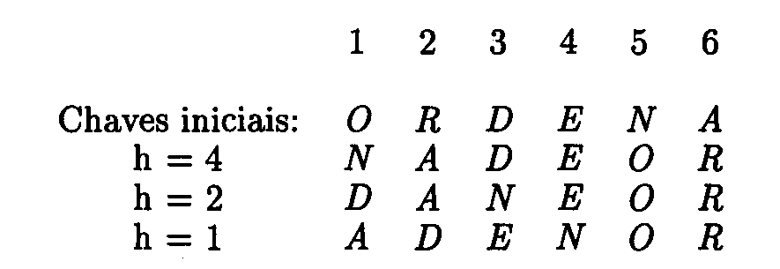
Exemplo 2/2

Slide 5
Sequência dos saltos importa!
Resultado: 1, 4, 13, 40, 121, 364, 1093, 3280, ....

Slide 6
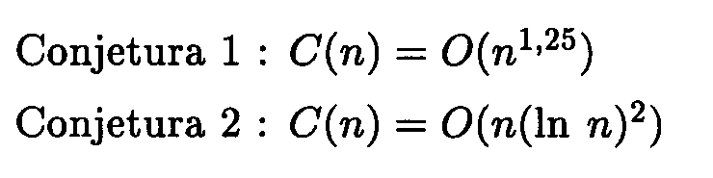
Análise da complexidade 1/2
Ziviani (2017) sugere:

Slide 7
Análise da complexidade 2/2
Site programiz.com sugere 3 casos:
  Pior caso: O(n²)
  Melhor caso: O(n log n)
  Caso médio: O(n log n)

Slide 8
Conclusões
Implementação fácil
Eficiente
Não é estável

Slide 9
Referências
ZIVIANI, N. Projeto de Algoritmos: com Implementação em Pascal e C. 3. ed. São Paulo: Cengage Learning, 2017.
https://www.programiz.com/dsa/shell-sort

Slide 10
Dúvidas
Email
  helder.seixas@ifnmg.edu.br
Fóruns
Monitoria
?

